Slide 1
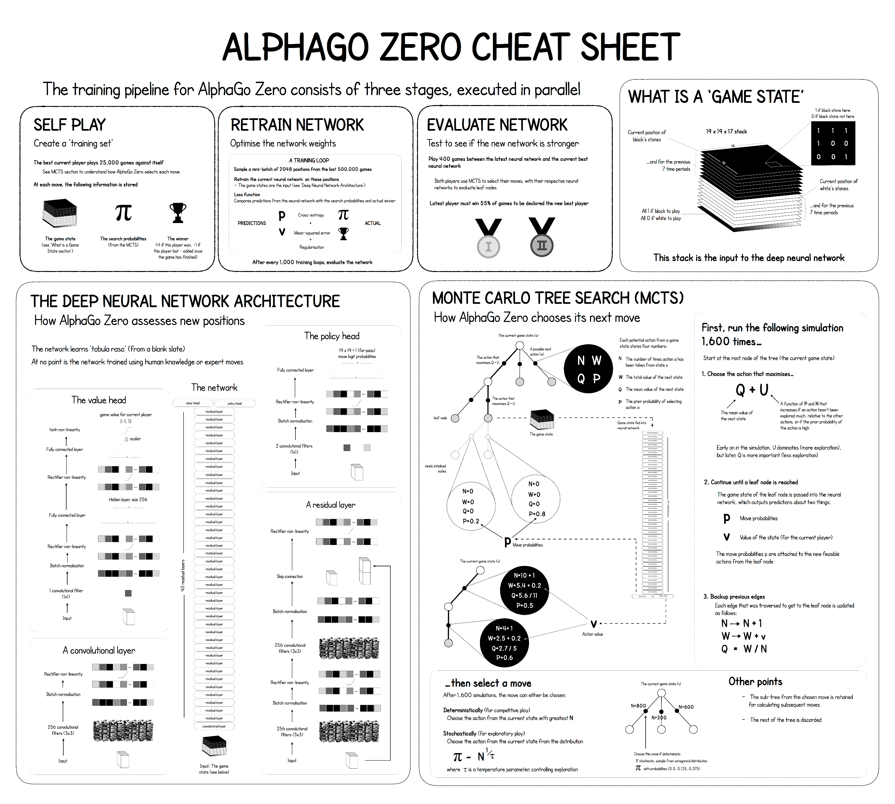
(한글판)
AlphaGo Zero의 학습 과정은 병렬적으로 실행되는 3가지 단계로 이루어져 있다
자가 경기(SELF PLAY)
재학습(RETRAIN NETWORK)
평가(EVALUATE NETWORK)
'학습 세트(training set)' 만들기
신경망의 연결 상태(weight)들을 최적화하기
현재 가장 잘 하는 플레이어의 경우 자신을 상대로 25,000 번의 대국을 둠
학습 루프문(TRAINING LOOP)
AlphaGo Zero가 어떻게 수를 선택하는지 알고 싶다면 MCTS 부분을 참고
각 수에는 다음과 같은 정보가 저장됨
마지막 500,000 게임에서 나온 2048개 경우의 수에 대해 미니배치(mini-batch)
게임 상태(game state)
탐색 확률(search probabilities)
승자(winner)
('게임 상태란 무엇인가'
부분을 참고)
(MCTS에서 나옴)
(게임이 끝날 때마다
만약 플레이어가 이기면 +1,
플레이어가 지면 -1)
이 번역 작업은 케라스x코리아의 Contiribute to Keras(+Tensorflow) Documentation 프로젝트의 일환으로 이루어졌습니다. (2018 공개SW Contributhon)
Github Repository: https://github.com/KerasKorea/KEKOxTutorial
원문: https://medium.com/applied-data-science/alphago-zero-explained-in-one-diagram-365f5abf67e0
원작자: David Foster, Co-founder of Applied Data Science 역자: 김영규(karl6885@gmail.com)

